Slide 1
PROGRAMA DE ALIMENTACION ESCOLAR
HONDURAS

Slide 2
Objetivos del Programa de Alimentación Escolar
Reducir la desnutrición infantil en la población escolar básica y pre- básica
Mejorar la participación escolar (Matricula, Asistencia y edad de entrada al sistema educativo)
Dinamizar la economía local de los pequeños y medianos agricultores.

Slide 3
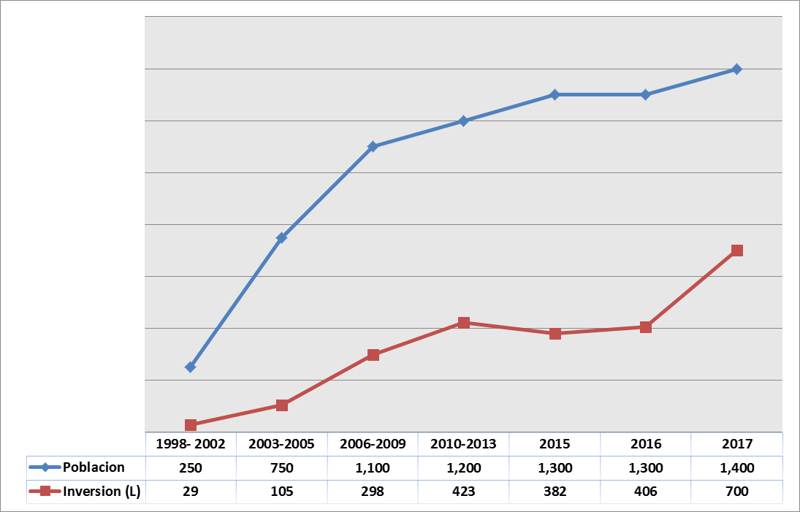
Evolución y cobertura del Programa
El Gobierno entrega una ración básica de alimentos, en todos los centros educativos del sector publico,
a base de Harina de Maíz, Arroz, Frijol y Aceite, que satisface un 30% de las kcal. Requeridas por día por niño. El presupuesto reflejado para el año 2017 es una proyección que depende de la asignación presupuestaria

Slide 4
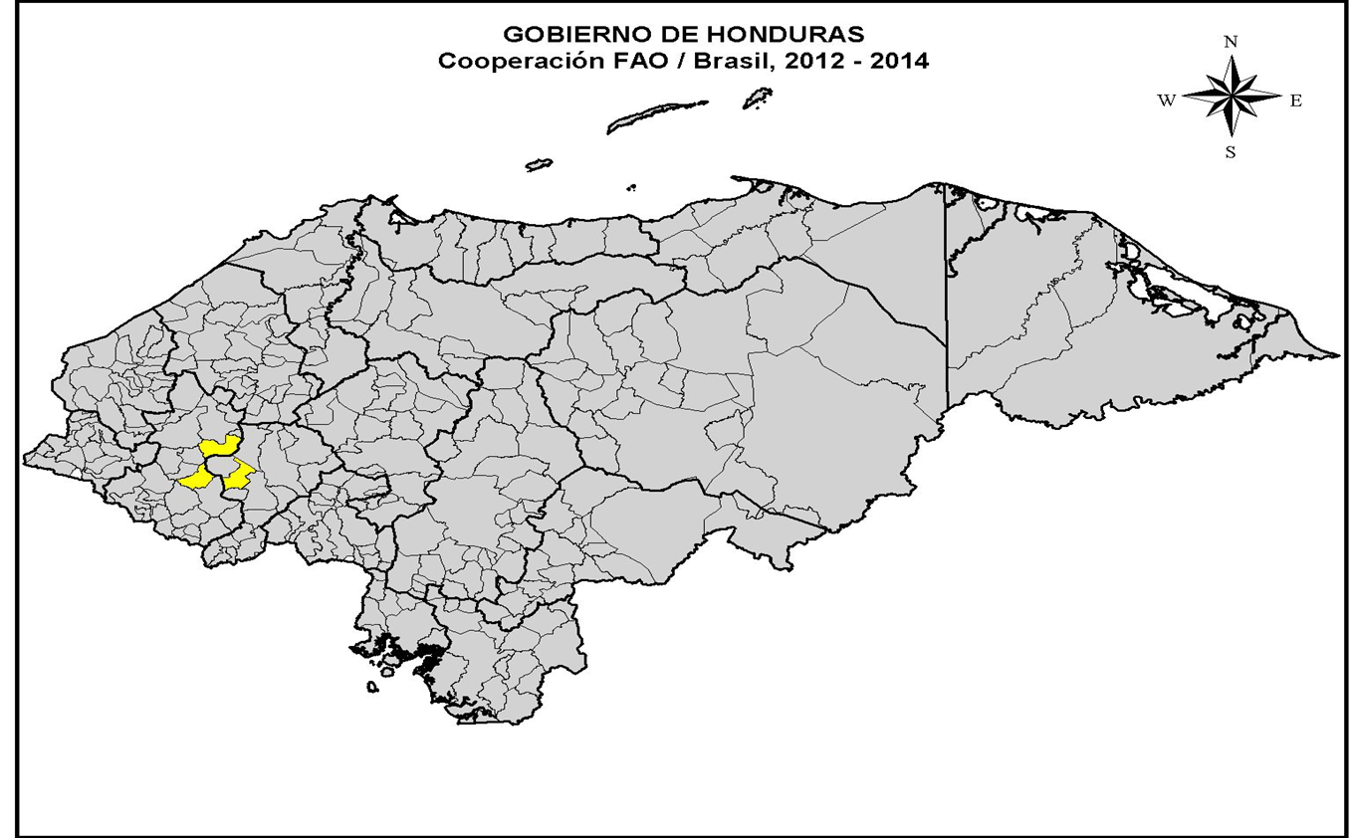
Incorporación de modelo de compras Publicas
Con la asistencia de la FAO, se desarrollo el modelo de compras publicas en 3 municipios de Honduras, lo que permito adaptarlo a las condiciones locales.

Slide 5
FLUJO DE PROCESOS
Gobierno de Honduras
Organismos Aliados
Mancomunidades y Municipalidades
Organizaciones de productores
Implementación del modelo Compras Publicas
Suscripción de Convenios
Generación de la demanda
Organización de la oferta

Slide 6
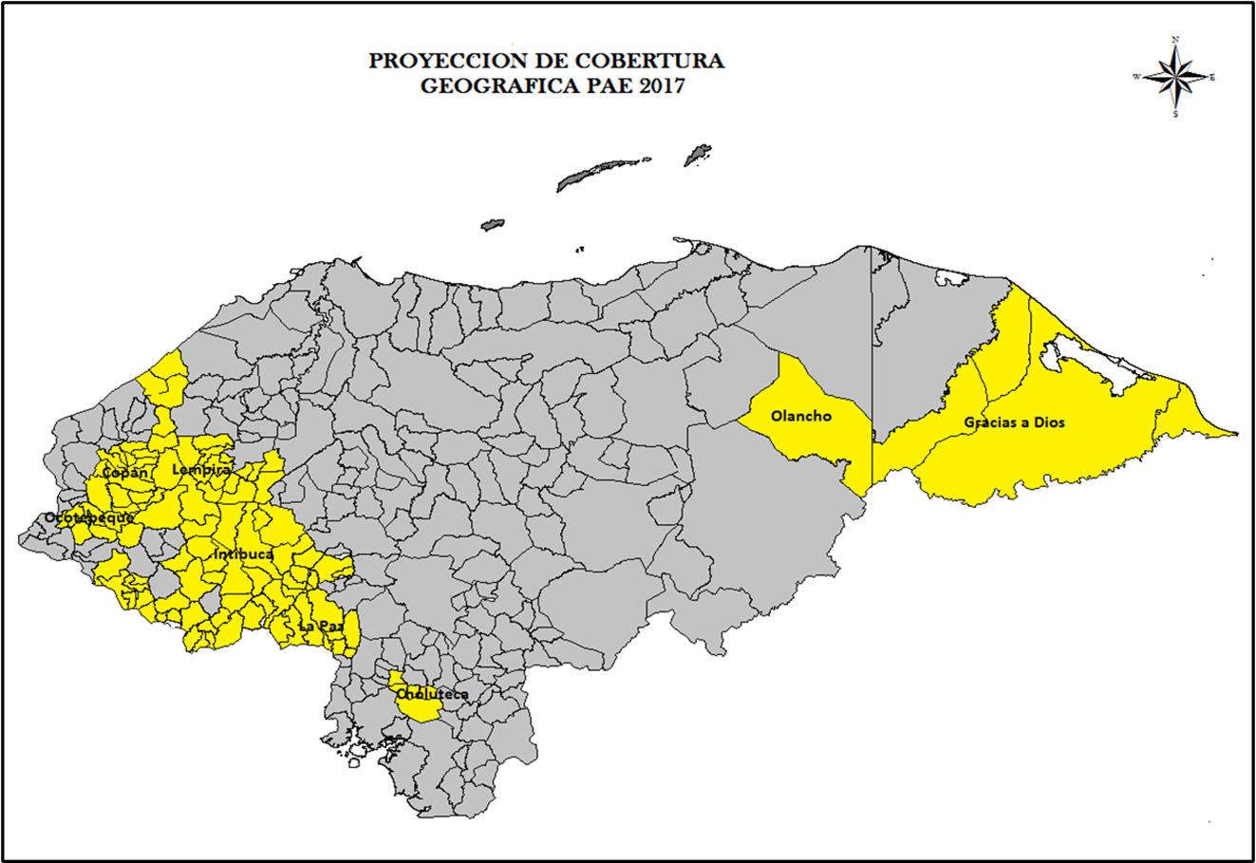
Evolución del Modelo

Slide 7
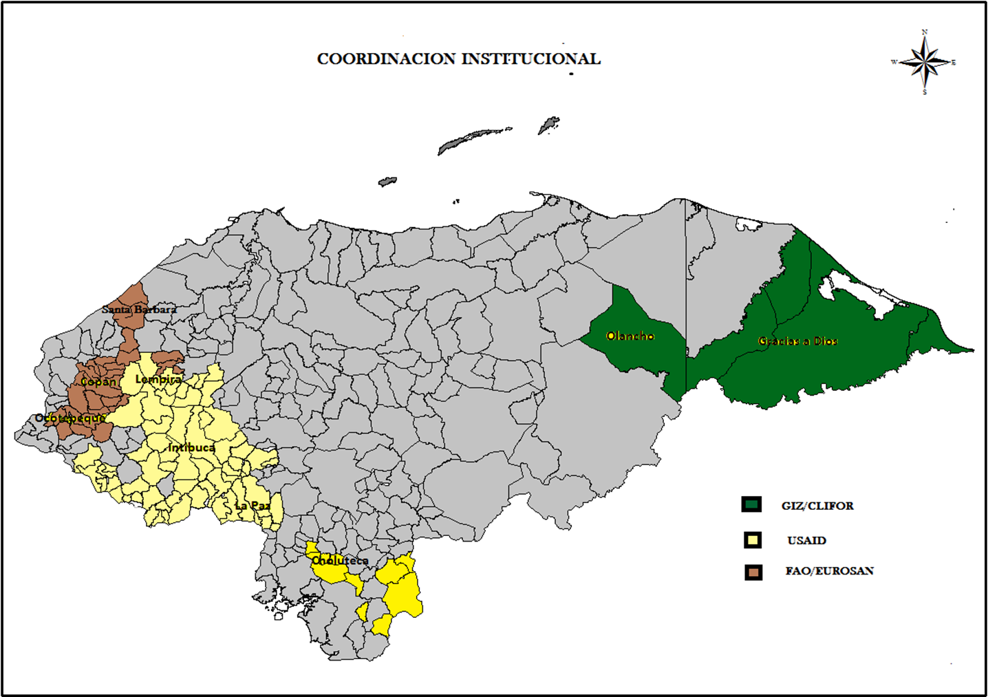
Coordinación Institucional

Slide 8
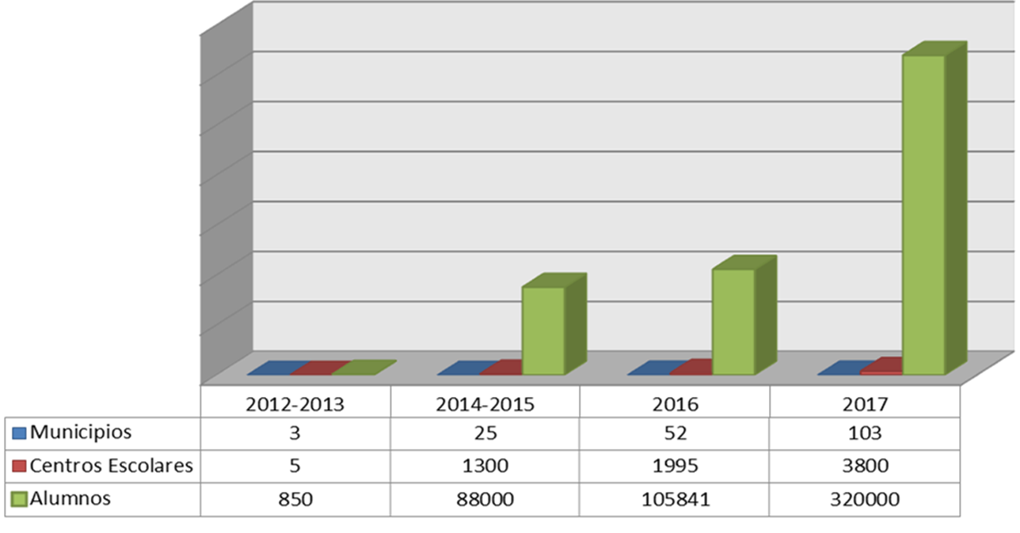
Logros Alcanzados

Slide 9
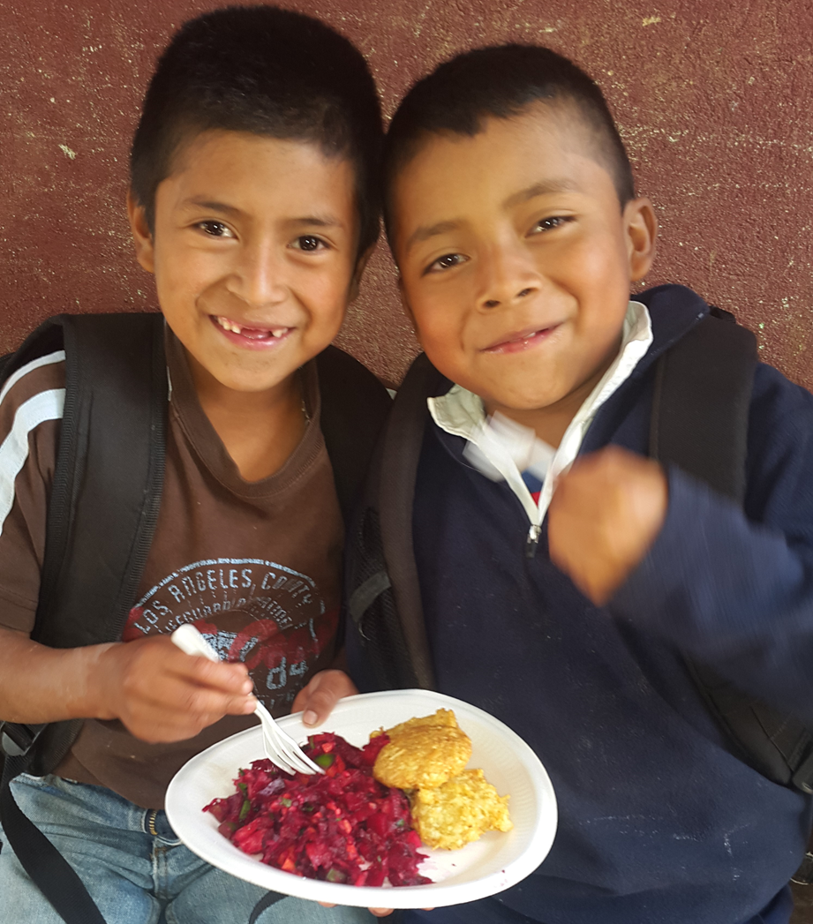
Componentes del Proceso
Compras Locales

Slide 10
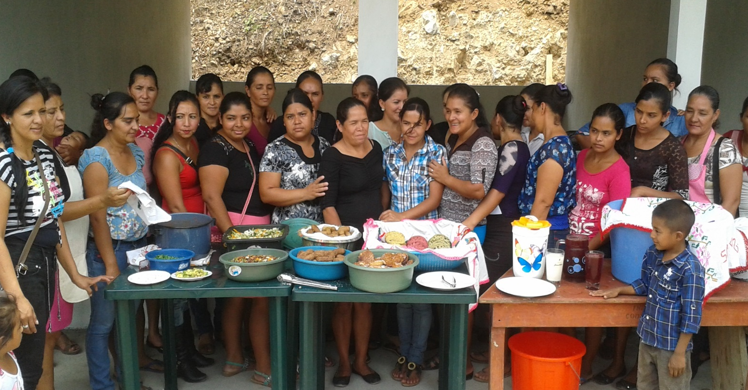
Capacitación en Educación Alimentaria y Nutricional
(maestros, madres y padres y productores)
5600 madres capacitadas, en preparación de alimentos con buenas practicas de inocuidad

Slide 11
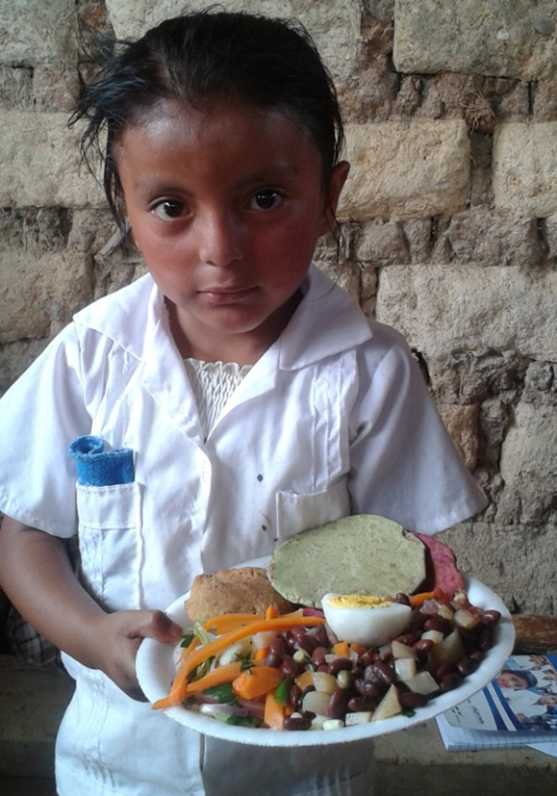
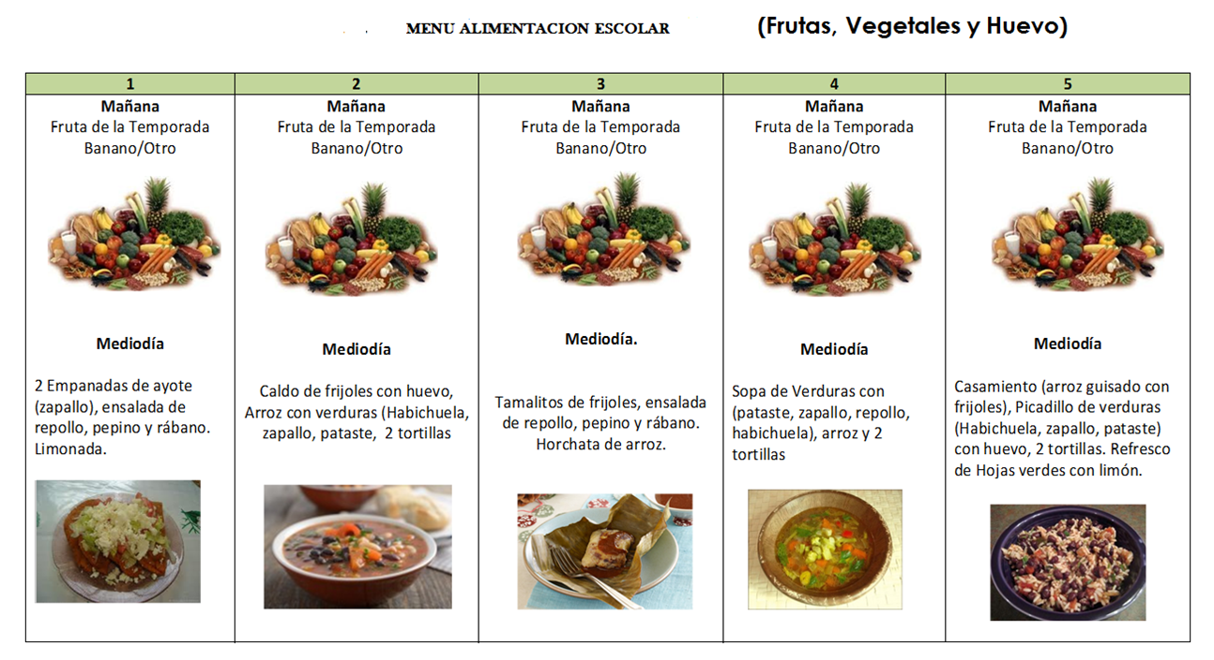
.
.
Elaboración de Menú
El modelo de compras a las organizaciones demanda la elaboración de menú regional de acuerdo a la oferta de productos encontrados a nivel local

Slide 12
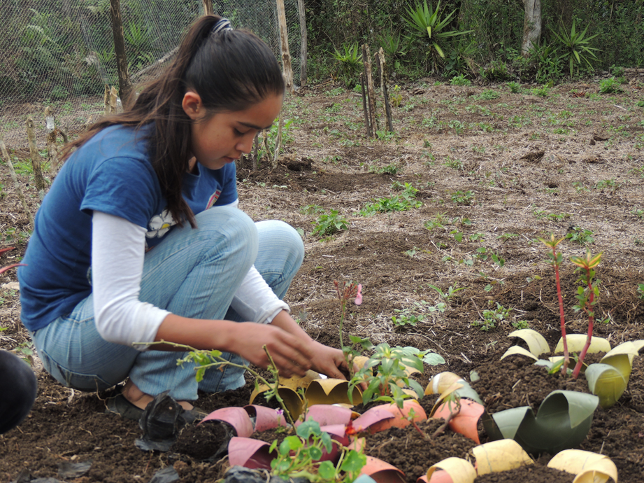
Huerto Escolar Pedagógico
Los Huertos son una herramienta pedagógica, con la cual el maestro puede interactuar con sus alumnos.

Slide 13
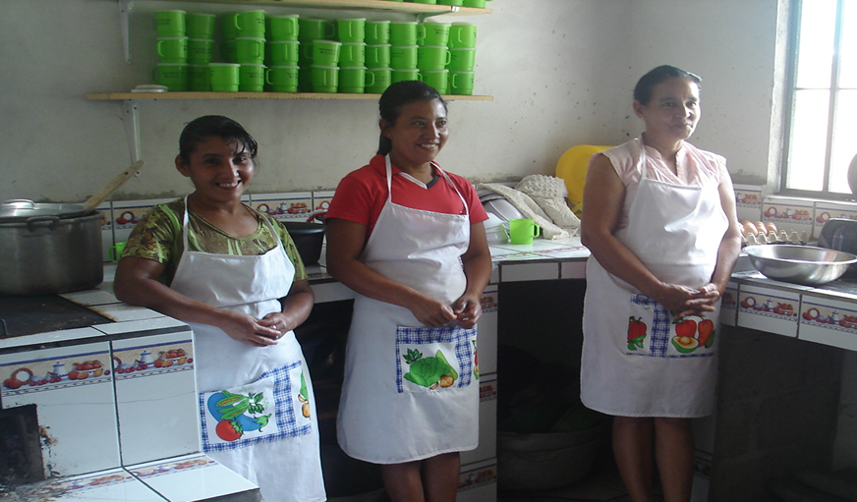
Infraestructura
Mejoramiento de cocinas, comedores y bodegas, que permitan a las madres preparar los alimentos en condiciones apropiada, cómodas e higiénicas

Slide 14
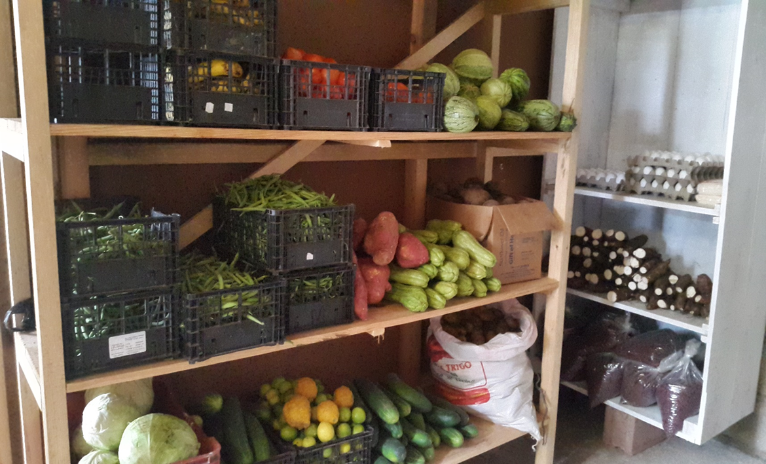
Bodegas

Slide 15
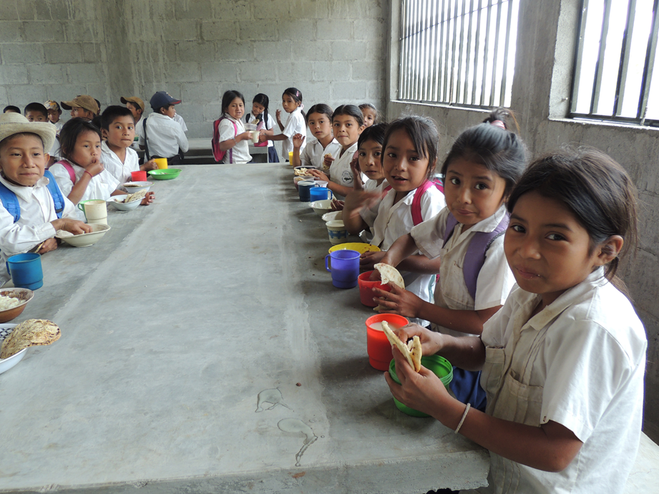
Comedores escolares

Slide 16
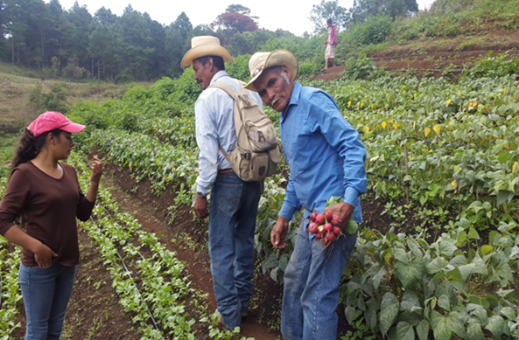
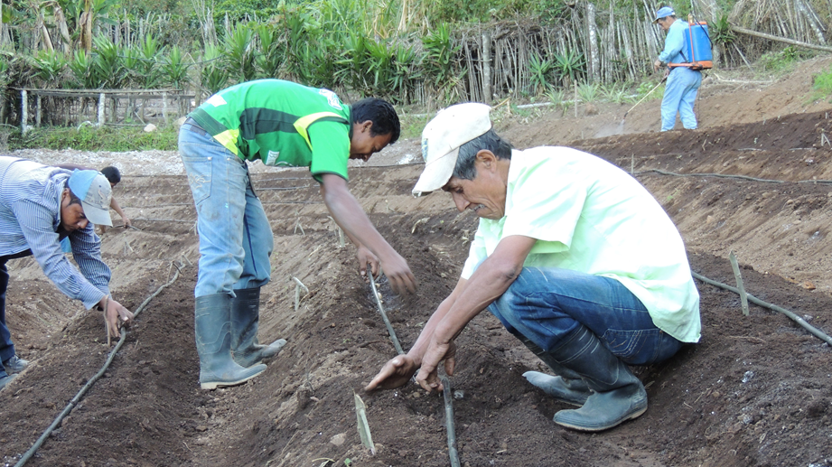
Compras Locales
Hasta la fecha se han beneficiado aproximadamente 10 mil productores con compras de componentes para la elaboración de la alimentación escolar.

Slide 17
Retos y Desafíos
Generar evidencia de mejora de indicadores en la niñez
Generar evidencia de mejora en las condiciones de bienestar de las familias participantes
Generar evidencia de optimización de la participación institucional
Generar una política pública de articulación intersectorial (inclusión social y productiva).

Slide 18

Firma de convenio con organizaciones comunitarias

Slide 19
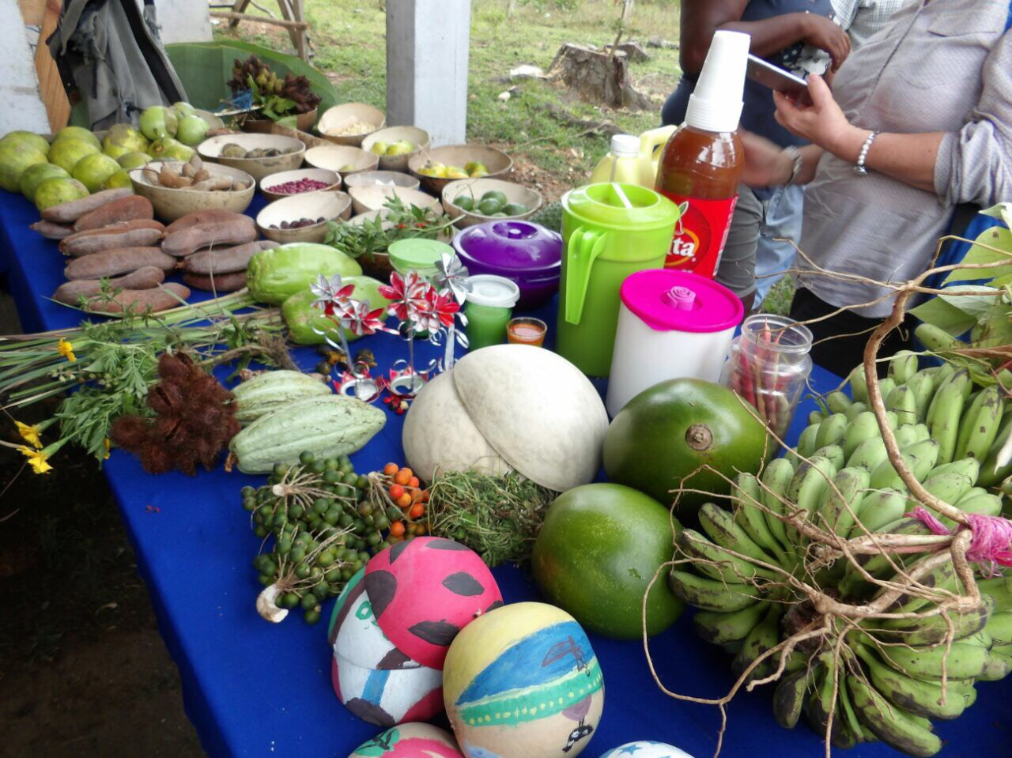

Slide 20
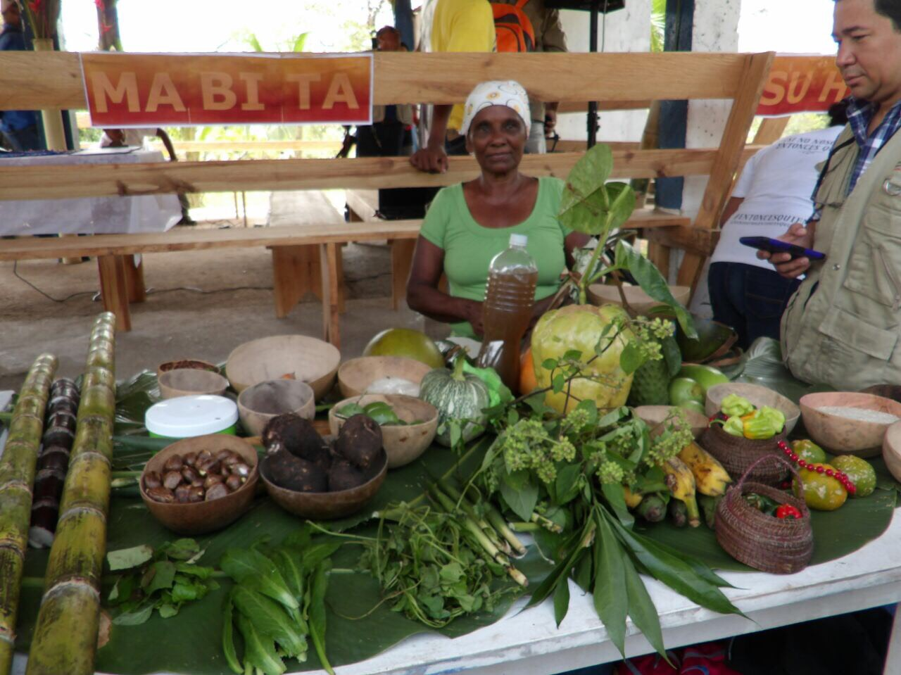

Slide 21
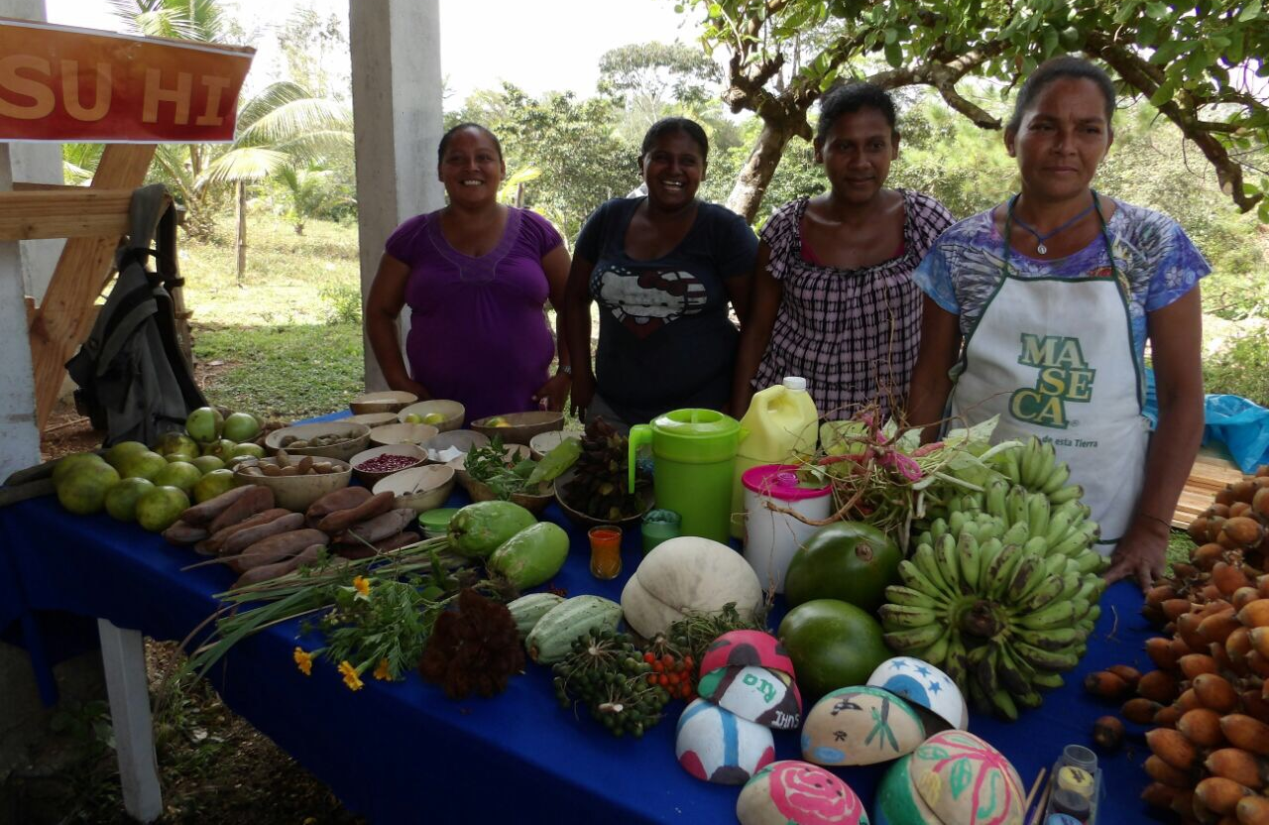

Slide 22
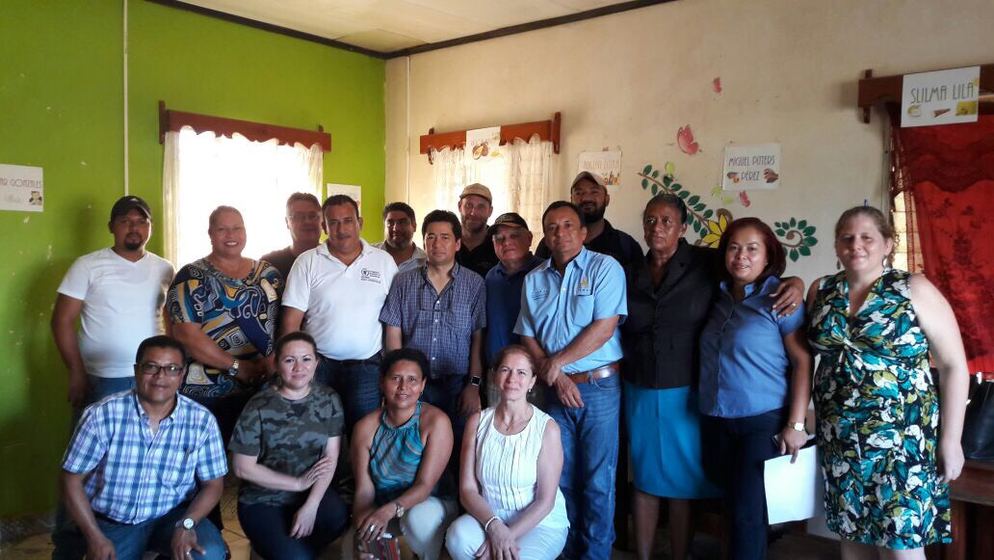

Slide 23
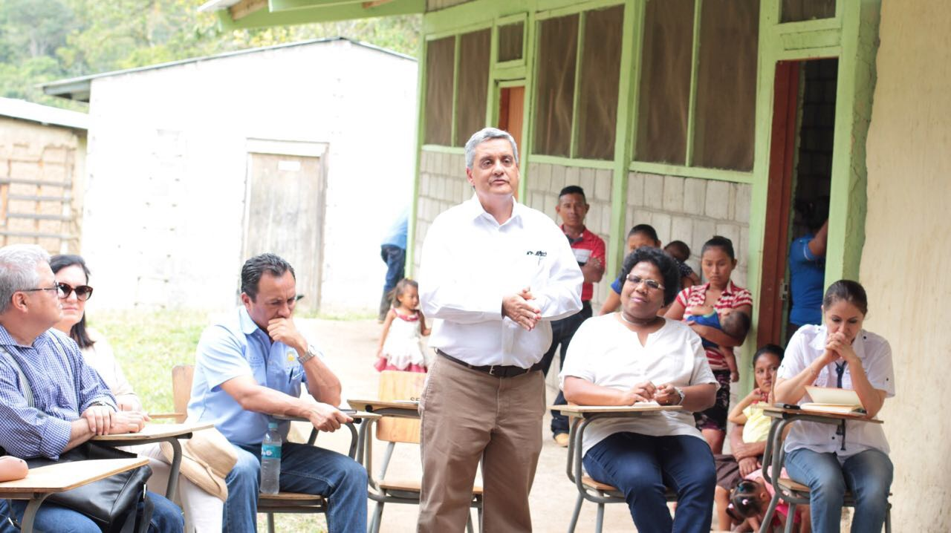
Gira de Fortalecimiento del PAE

Slide 24
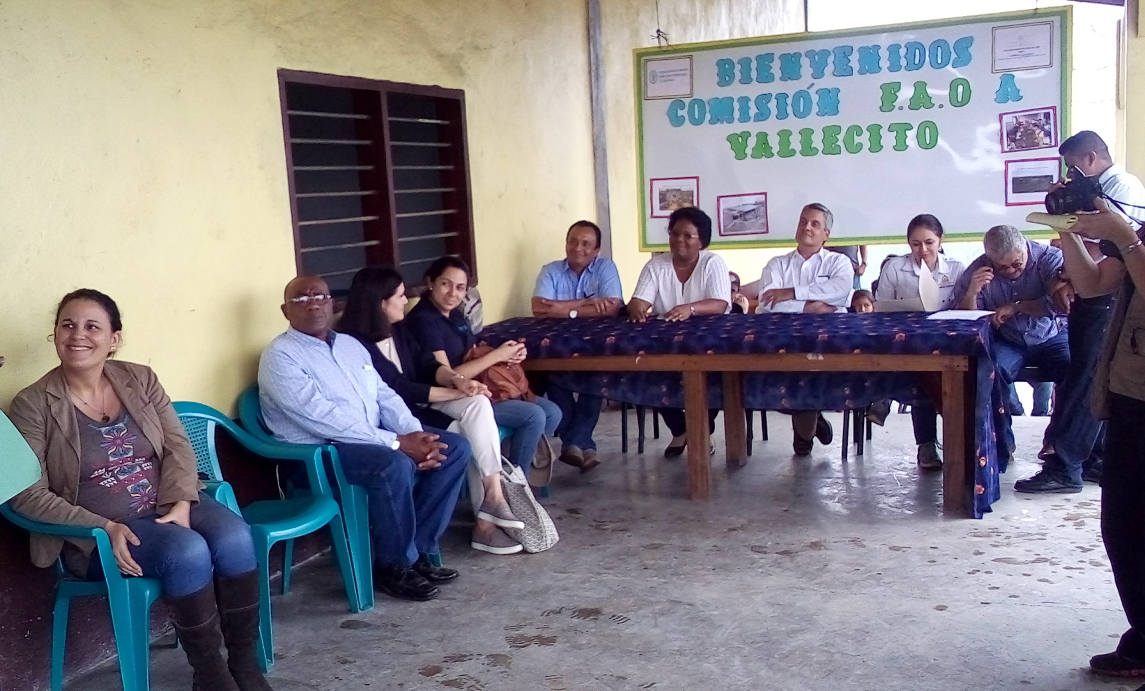

Slide 25
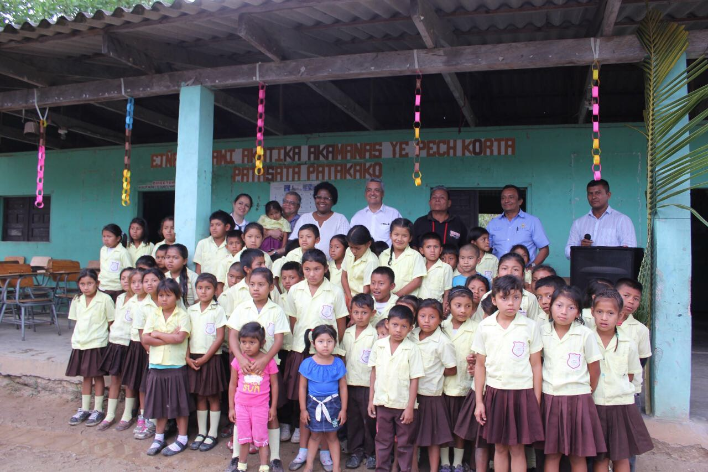

Slide 26
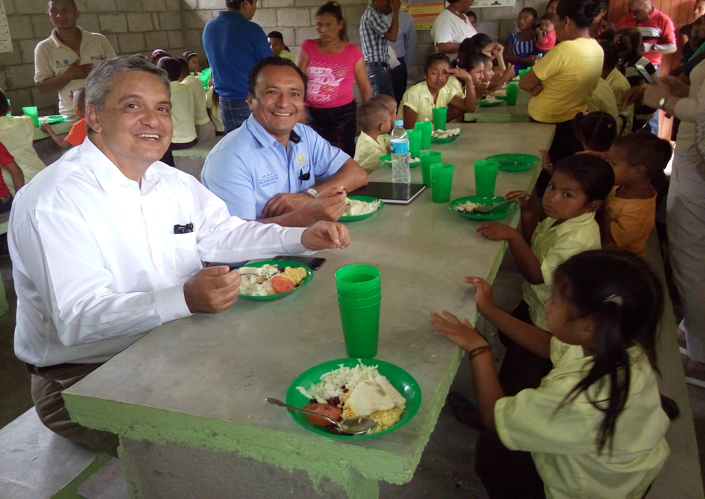

Slide 27

Diplomado en Educación Alimentaria y Nutricional, dirigido a Docentes

Slide 28
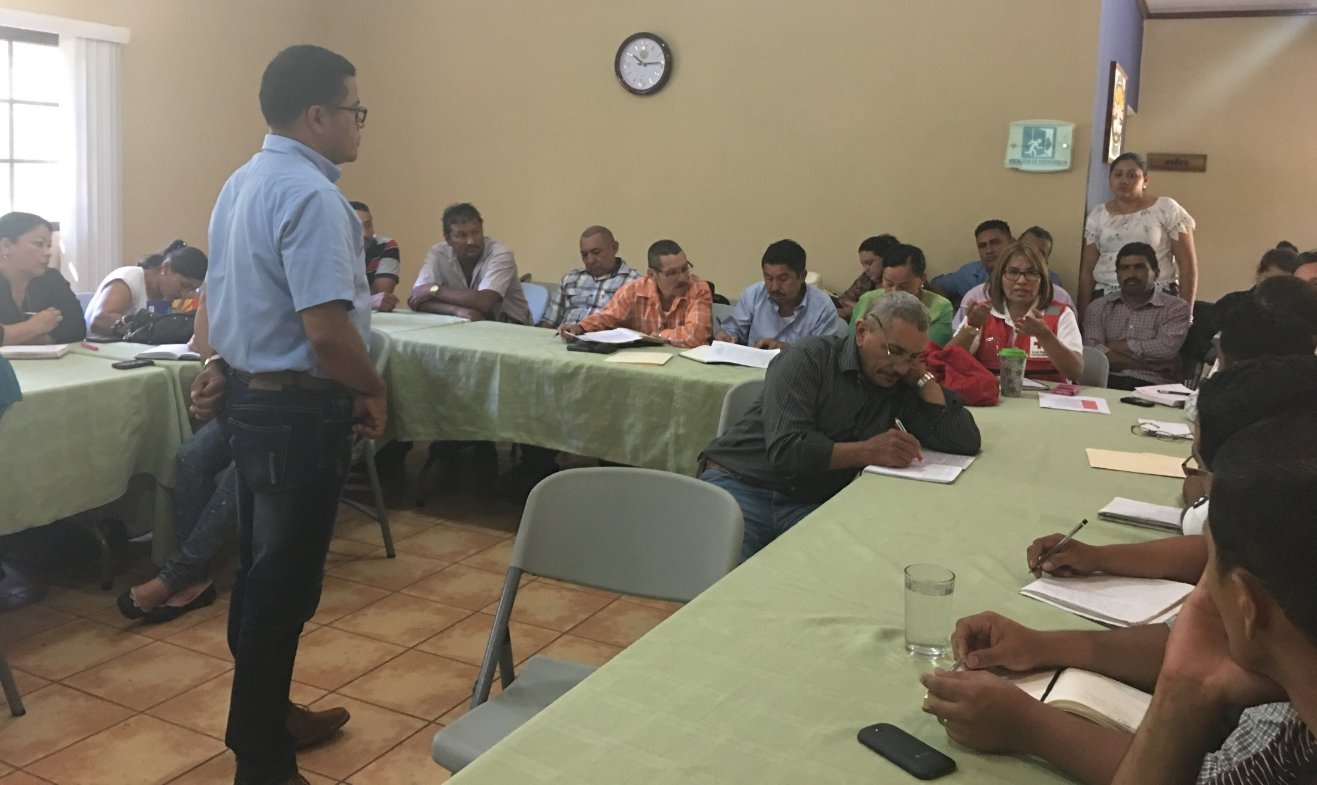
Reunión con Mancomunidades

Slide 29
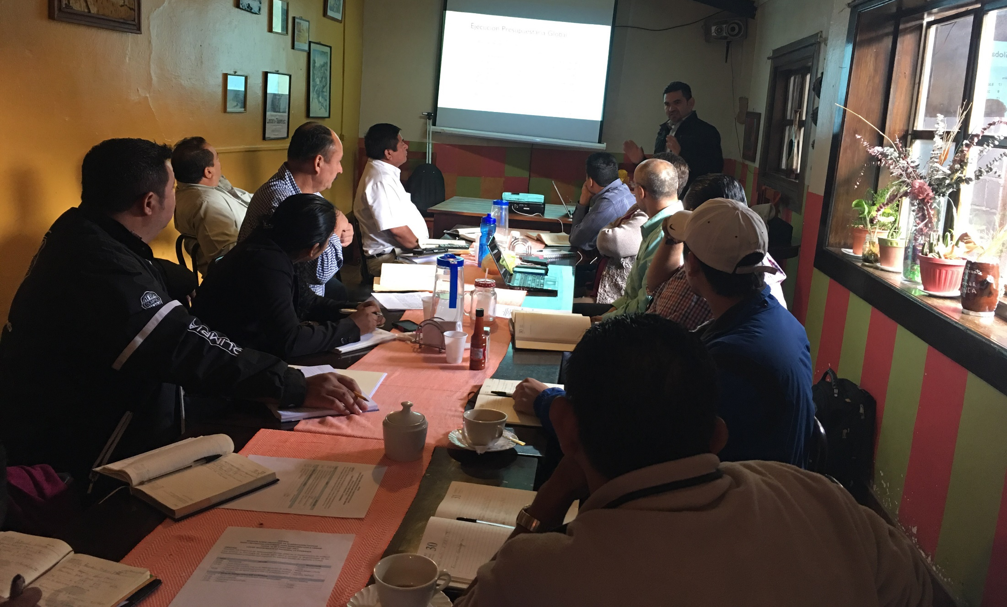

Slide 30
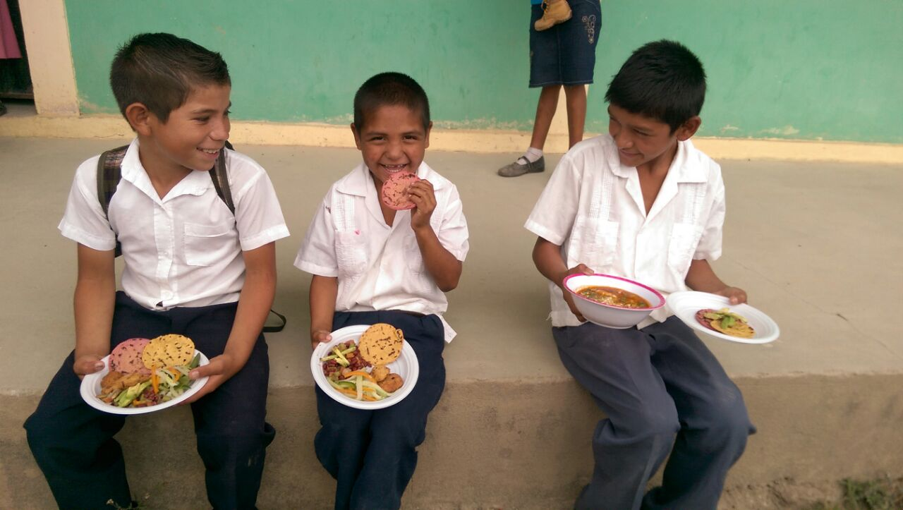
MUCHAS GRACIAS!!!

